Slide 1
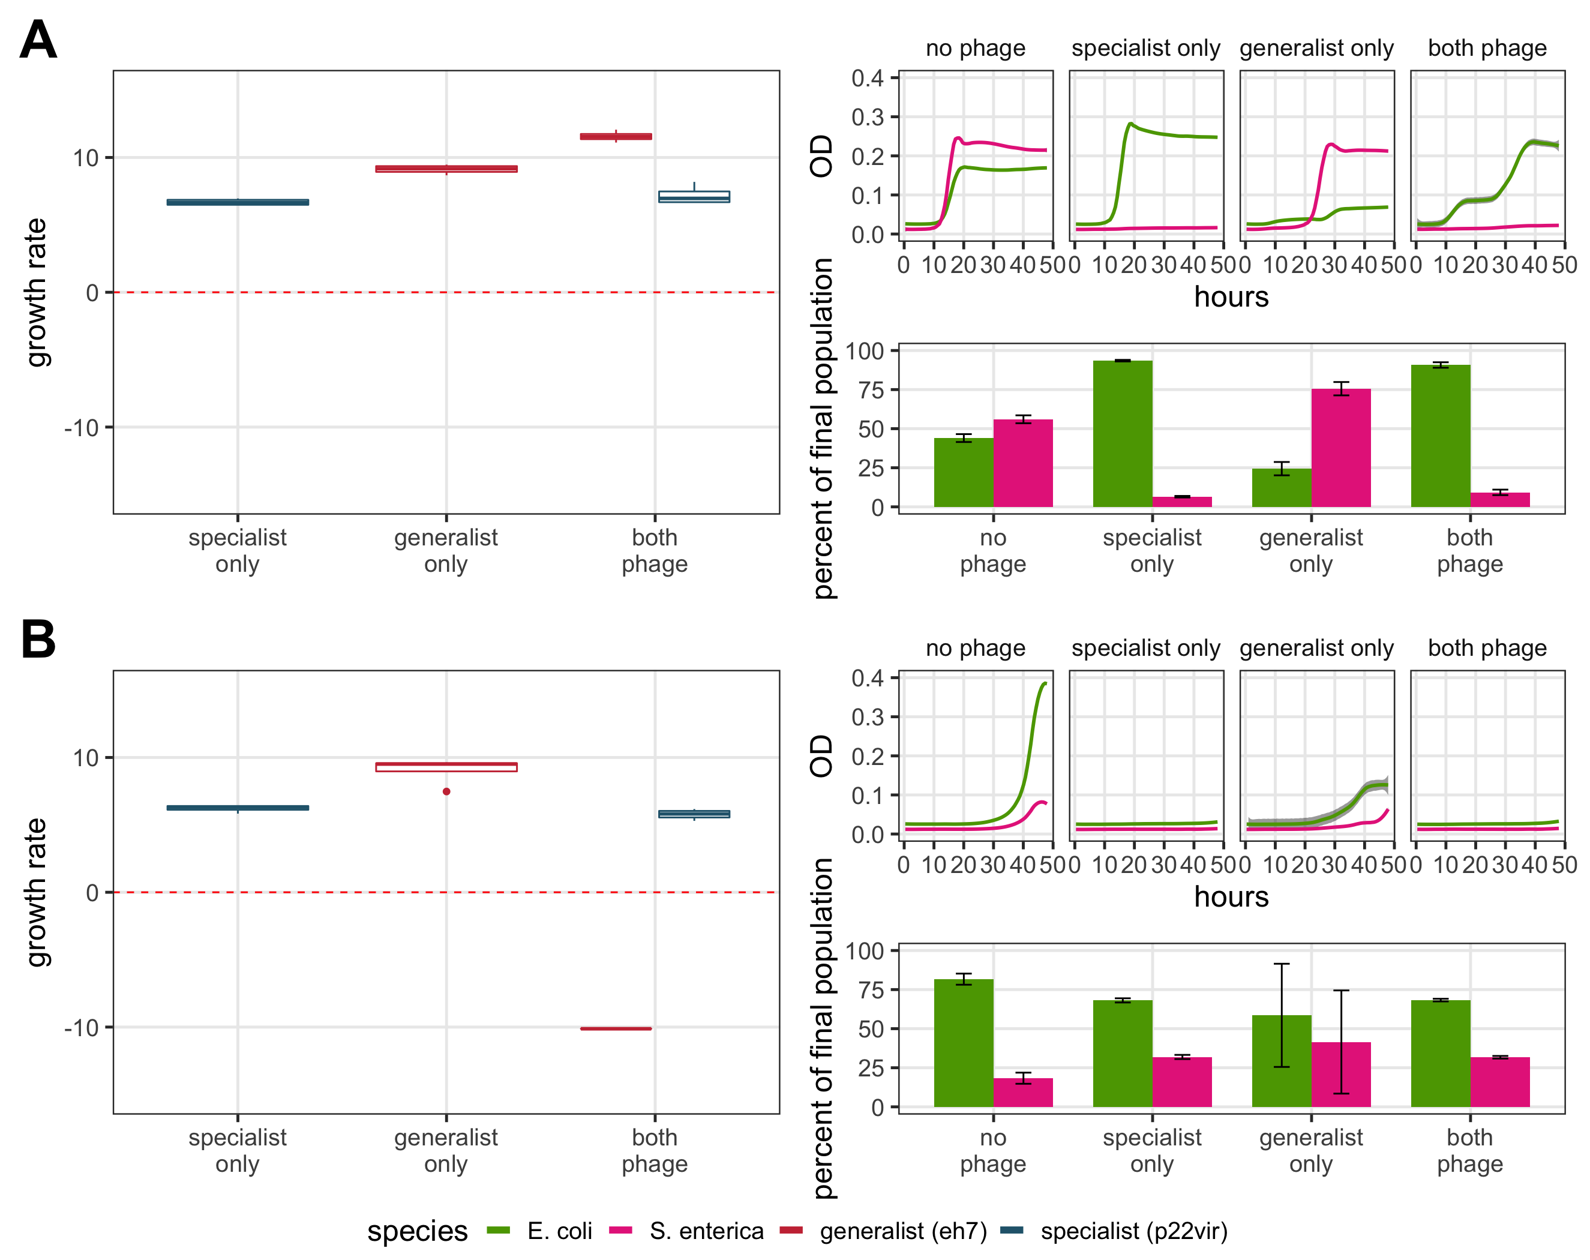
***
***
ns
ns
***
ns

